Slide 1
Проект по PyGame
Разумный Юрий

Slide 2
Идея
Создание игры в жанре аркада, на python посредством библиотеки PyGame.

Slide 3
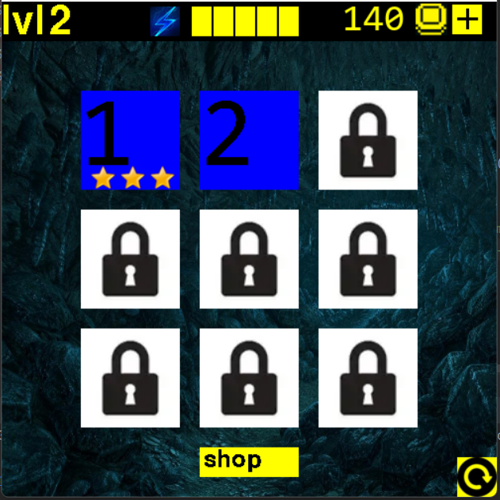
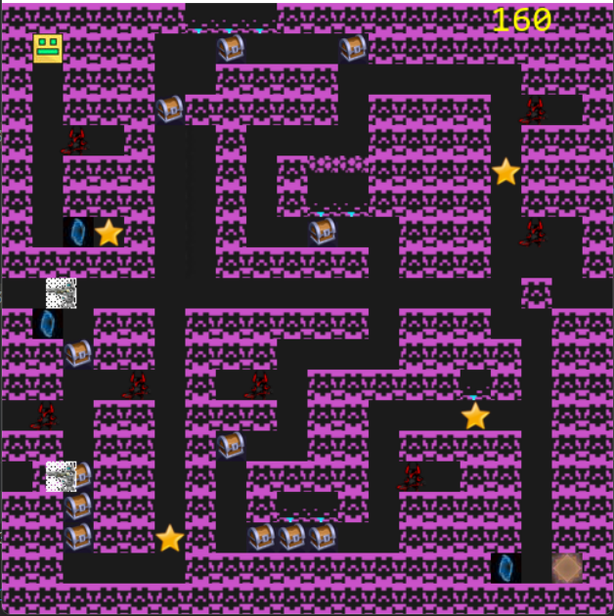
Реализация
Данная игра представляет собой многоуровневую аркаду
Каждый уровень это карта, состоящая из главного героя, текстур и врагов
Классы(спрайты): Tile, Money, Door, Player, Monster, Laser_gun, Laser_gun_helper, Laser, Laser_help
Библиотеки: sys, pygame, os, time, csv, datetime

Slide 4
Заключение
Выводы: PyGame - удобная библиотека для создания игр
Возможности для доработки: создание новых уровней, расширение магазина, добавление новых спрайтов

